Slide 1
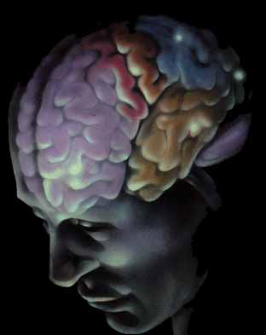
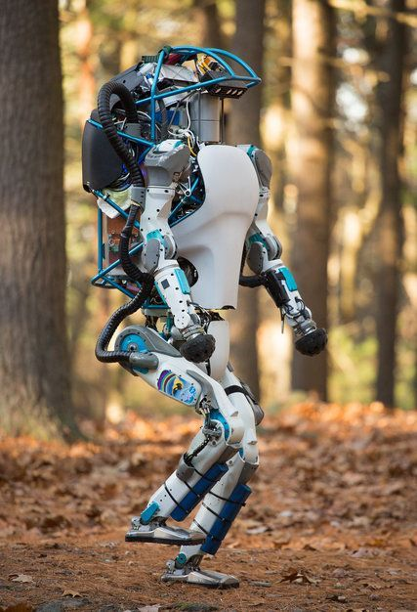
INTELIGENTNE MASZYNY
nie-biologiczna ewolucja inteligencji:
w stronę superinteligencji?
Wiesław Andrzej Kamiński
Uniwersytet Marii Curie-Skłodowskiej
Białystok, 3 marca 2018 r.

Slide 2
    W stronę sztucznego mózgu
    „Zrozumieć” mózg
    Nie-biologiczna ewolucja inteligencji
    Przyszłość homo sapiens
w erze superinteligencji?

Slide 3
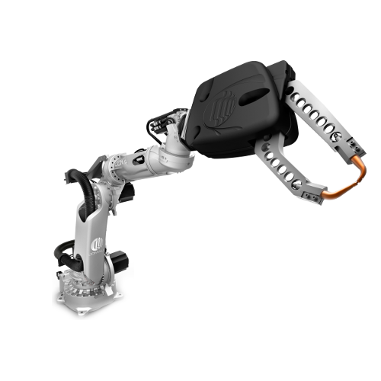
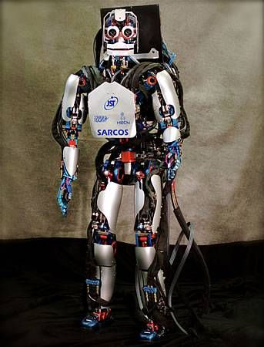

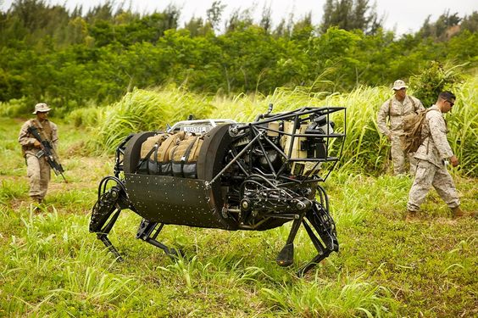
maszyny wyręczają lub zastępują człowieka
w coraz bardziej wyrafinowanych
(inteligentnych) czynnościach
Wyposażyć maszyny w „mózg”!

Slide 4
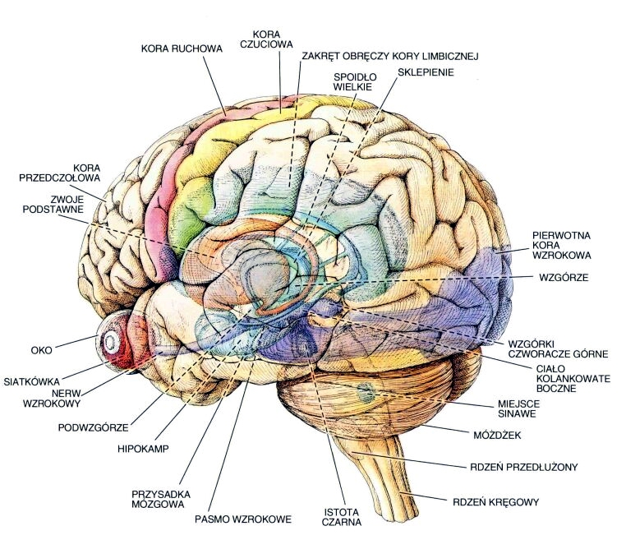
Mózg homo sapiens najbardziej złożony układ Wszechświata (?)
100 miliardów neuronów
1 000 000 miliardów synaps

Slide 5
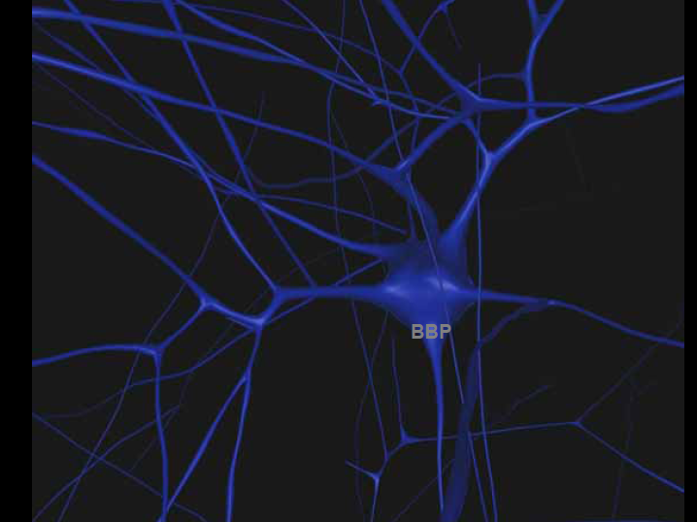

„Wierna” symulacja
neuronu Purkinjego
(1998-2003)
model kompartmentowy:
•naśladowanie neuronów
biologicznych
•1600 kompartmentów
•morfologia
zrekontruowana
z użyciem mikroskopu
Erik de Schutter

Slide 6
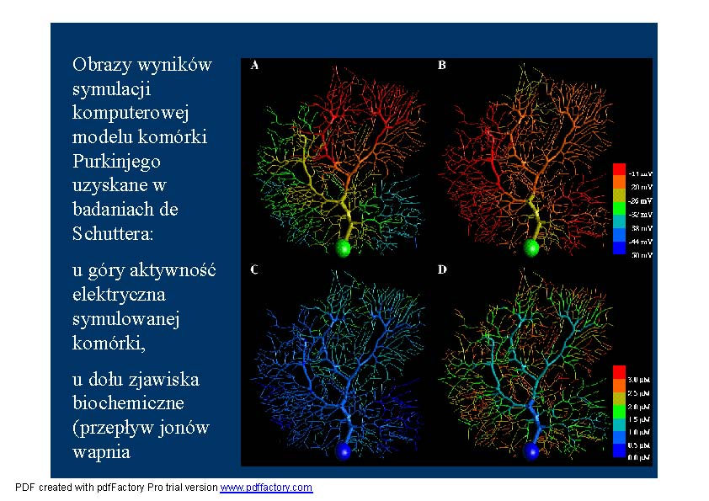

Slide 7
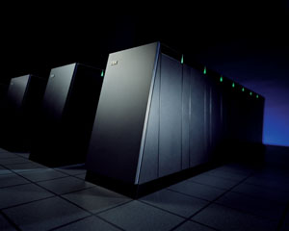
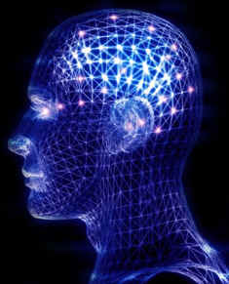
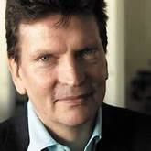
PROJEKT BLUE BRAIN
Politechnika Lozańska, Brain Institute
Henry Markram

Slide 8
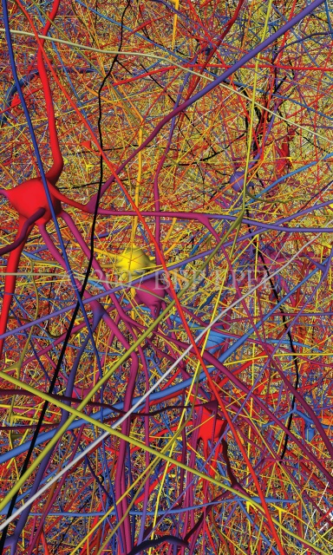
Faza I: struktury mikrokolumnowe
(kory nowej szczura)
Model:
10 000 ”wiernych” sztucznych neuronów
30 000 000 dynamicznych synaps (połączeń)
symulacja makrokolumny
(„in silico” z dynamiką zbliżoną do „in vivo”)

Slide 9

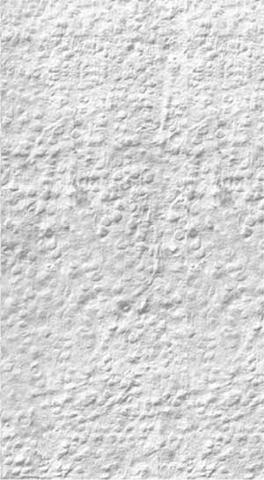
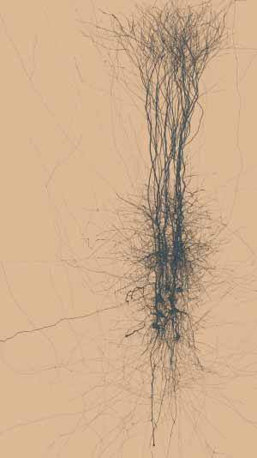
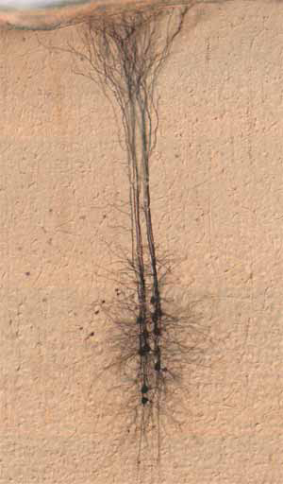
BBP: faza I – „in silico” vs „in vitro”
in silico
in vitro
in silico
in vitro

Slide 10
Human Brain Project
Perspektywa finasowa EU Horyzont 2020
„European Commission Future
and Emerging Technologies Flagship”
finansowanie EU: 10⁹ €
koordynacja:
École Polytechnique Fédérale de Lausanne
kierownik projektu: Henry Markram

Slide 11

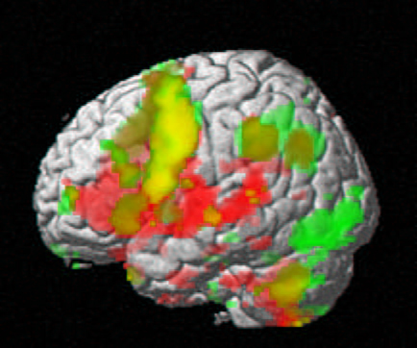
Dokąd zmierzamy?
makrokolumna kory szczura:
10 tysięcy (10⁴) neuronów
30 milionów (10⁷) synaps
kora nowa szczura:
200 milionów (10⁸) neuronów
100 miliardów (10¹¹) synaps
mózg homo sapiens:
100 miliardów (10¹¹) neuronów
1 000 000 miliardów (10¹⁵ )synaps
tera-HPC
4-skrzyniowy Blue Gen
~10¹³ Flops (10 Tflops)
~10¹² RAM (1 TB)
x 1
peta-HPC
~10¹⁵ flops (1 Pflops)
~10¹⁴ RAM (100TB)
x 20 000
x 1 000
) exa-HPC
~10¹⁸ flops (1 Eflops) ~10¹⁷ B RAM (100 PB)

Slide 12
„ZROZUMIEĆ” MÓZG
(teza funkcjonalizmu strukturalnego)
10¹⁸ EFlops 1 s czasu biologicznego = pół dnia obliczeń
symulowanie wybranych właściwości mózgu
10²¹ ZFlops 1 s czasu biologicznego = kilka s obliczeń
symulacja plastyczności całego mózgu
10²³ 100 ZFlops 1 rok czasu biologicznego = 1 dzień obliczeń
symulacja aktywności całego mózgu
personalizacja modelu mózgu
Top 500 XI’2017: Tianhe-2 (Chiny): moc (w piku) -- 55 PFlops
Planowane: Project Summit (USA): moc -- 100-300 PFlops

Slide 13
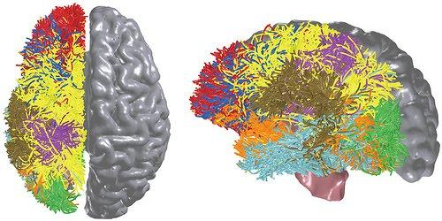
Konkurencja: Projekt SyNAPSE
(DARPA)
technologia elektronicznej neuromorfologii
o skali elementarnej struktury mózgu homo sapiens
Systems of Neuromorphic Adaptive Plastic Scalable Electronics

Slide 14
element podstawowy
faza I (2008-2013):
elektroniczne synapsy
(neurony z plastycznością połączeń)
integracja w chipie
faza II (koniec 2016):
moduł powtarzalny:
1 mln neuronów
1-10 mld synaps
(integracja o skali obszarów mózgu)

Slide 15
układ wielomodułowy
faza III, (2016-2020)
moduły połączone w układ
o określonej funkcjonalności
(„mózg” w skali makroskopowej)
100 miliardów neuronów
1-10 milionów synaps
2 litry objętość

Slide 16
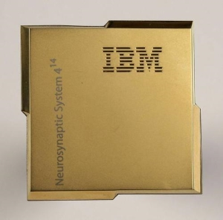
Neurochip

Slide 17
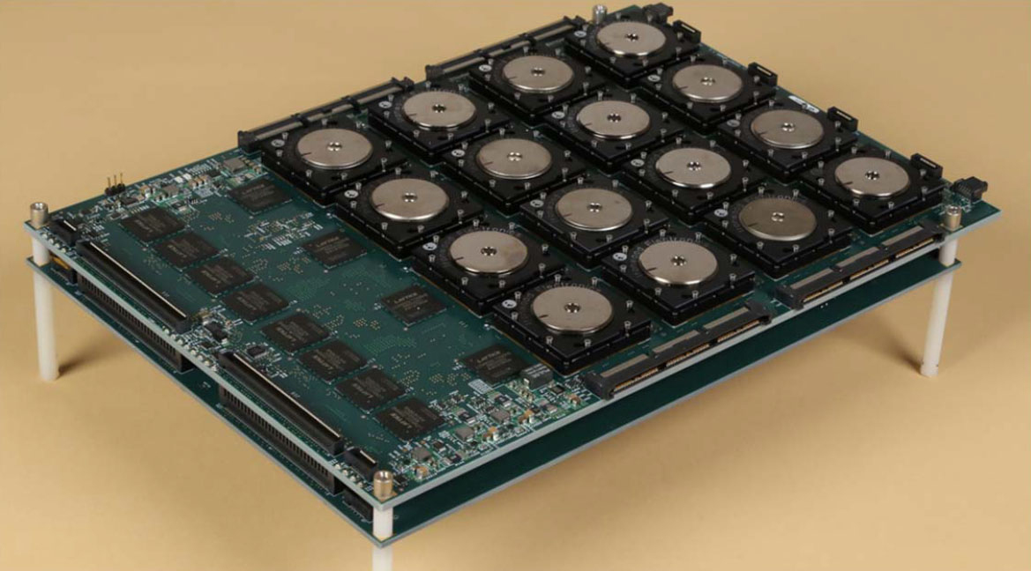
2014: macierz 16 neuroczipów:
1 000 000 sztucznych neuronów (artionów)
256 000 000 synaps
5,4 x 10⁹ tranzystorów
(Samsung, technologia 28 nm)

Slide 18
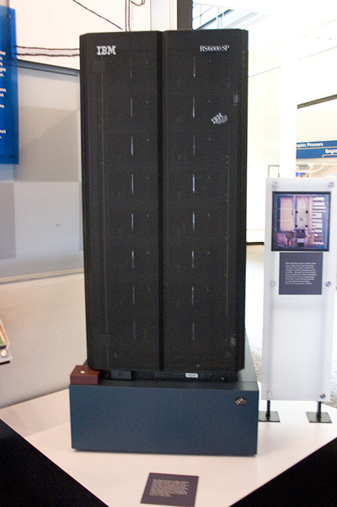
EWOLUCJA: w stronę NIE-BIOLOGICZNEJ INTELIGENCJI
Kamienie milowe
A. Deep Blue (IBM)
gra szachy: złożoność przestrzeni stanów 10¹²⁰
Deep Blue kontra Garri Kasparow
luty 1996 – 2:4 (1:3)
maj 1997 – 3,5: 2,5
„inteligencja” Deep Blue:
analiza kombinatoryczna
pamięć (baza partii)
strategie deterministyczne

Slide 19
Watson (IBM)
(Deep QA, konwersacja w języku naturalnym)
turniej Jeopardy (11-16 lutego 2011)
przeciwnicy: Brad Rutter (wygrał najwięcej)
Ken Jennings (najdłużej niezwyciężony)
wynik: Watson: 77 147 $ (nagroda 1 000 000 $)
Jennings: 24 000 $ (nagroda 300 000 $)
Rutter: 21 600 $ (nagroda 200 000$)
„inteligencja” Watsona:
algorytmy: przetwarzanie języka naturalnego
wyszukiwanie informacji
reprezentacja wiedzy
wnioskowanie automatyczne
uczenie maszynowe

Slide 20
AlphaGo
(Alphabet Inc. Google DeepMind)
gra go: złożoność przestrzeni stanów 10³⁶⁰
trunieje:
X.2015: 5:0 (z Fan HUI: 3-krotny ME)
III.2016: 4:1 (z Lee SEDOL:18-krotny MŚ)
(rozgrywkę śledziło 200 mln internautów)
AlphaGo otrzymał (honorowo) 9. dan
„inteligencja” AlphaGo:
algorytmy:
uczenie głębokie (neural network deep learning)
strategie heurystyczne (Monte Carlo Tree-Search)
(stworzenie „genialnej” strategii
w III rozgrywce z Lee Sedolem)

Slide 21
Ray Kurtzweil
„The Singularity is Near” (Viking, New York, 2005)
„the point in time when
machine intelligence
surpasses
      human intelligence” (2045)
superinteligencja + nanotechnologia + biotechnologia

Slide 22
S. Hawking, F. Wilczek,
M. Tegmark, S. Russel
(2014)
„the creation of AI will be the biggest event
in human history…,
    and the biggest existential threat”

Slide 23
Rozwój superinteligencji
cyberspołeczność niebiologiczna
społeczność hybryd ludzko-cybernetycznych
współistnienie („pokojowe”) emów z hs
Robin Hanson (Future of Humanity Institute
Oxford University)
„The Age of EM: Work, Love and Life
when Robots Rule the Earth”
(Oxford Uni Press, 2016)

Slide 24
Dziękuję za uwagę

